Slide 1
实验 一 文件操作
1．实验目的
掌握Linux下文件操作。

Slide 2
2．实验设备
硬件：
PC机 1台
嵌入式教学实验开发平台 1台
软件：
Federo Linux 操作系统
嵌入式Linux开发环境

Slide 3
3．实验内容
应用程序编辑、编译、链接、运行、调试的过程；针对目录和文件的编程操作。
编写helloworld
编写 who
编写 cp
编写 tree
编写 ls

Slide 4
4．实验预习要求
熟悉和掌握Linux系统基本命令，熟悉Linux编程环境，为以后的实验打下基础。
启动、退出、ls（显示目录内容）、cp（文件或目录的复制）、mv（文件、目录更名或移动）、rm（删除文件或目录）、mkdir（创建目录）、rmdir（删除空目录）、cd（改变工作目录）…
C语言编辑、编译

Slide 5
5． Who 实验原理
utmp 结构定义如下：
struct utmp
{
short int ut_type; //登录类型
pid_t ut_pid; //login 进程的pid
char ut_line[UT_LINESIZE]; //登录装置名, 省略了"/dev/"
char ut_id[4]; //Inittab ID
char ut_user[UT_NAMESIZE]; //登录账号
char ut_host[UT_HOSTSIZE]; //登录账号的远程主机名称
struct exit_status ut_exit; //当类型为DEAD_PROCESS 时进程的结束状态
long int ut_session; //Sessioc ID
struct timeval ut_time; //时间记录
int32_t ut_addr_v6[4]; //远程主机的网络地址
char __unused[20]; //保留未使用
};

Slide 6
5． Who 实验原理
char ut_line[UT_LINESIZE]; //登录装置名, 省略了"/dev/“
char ut_user[UT_NAMESIZE]; //登录账号
struct timeval ut_tv; //时间记录
struct
{
int32_t tv_sec; /* Seconds. */
int32_t tv_usec; /* Microseconds. */
} ut_tv;

Slide 7
5． Who 实验原理
timeval 结构定义：
struct timeval
{
__time_t tv_sec; /* Seconds. */
__suseconds_t tv_usec; /* Microseconds. */
};
相关常数定义如下:
UT_LINESIZE 32
UT_NAMESIZE 32
UT_HOSTSIZE 256
用来存储从1970年到现在经过了多少秒

Slide 8
5． Who 实验原理
可用Ctime ()调整为阅读友好的格式
Fri Jan 11 17:04:08 2008

Slide 9
5． Who 实验原理
printf的格式控制,S格式：用来输出一个串。有几中用法
%s：例如:printf("%s","CHINA")输出"CHINA"字符串（不包括双引号）。
%ms：输出的字符串占m列，如字符串本身长度大于m，则突破获m的限制,将字符串全部输出。若串长小于m，则左补空格。
%-ms：如果串长小于m，则在m列范围内，字符串向左靠，右补空格。
%m.ns：输出占m列，但只取字符串中左端n个字符。这n个字符输出在m列的右侧，左补空格。
%-m.ns：其中m、n含义同上，n个字符输出在m列范围的左侧，右补空格。如果n>m，则自动取n值，即保证n个字符正常输出。

Slide 10
6． cp 实验原理
在Linux下可以通过相应的文件I/O函数来完成对文件的操作，这些函数通常被称为不带缓冲的I/O，因为这些函数对文件的读写都是调用Linux内核的系统调用来实现的。
基本的函数包括：
open
read
write
lseek(设置文件指针)
close

Slide 11
6． cp 实验原理
Open调用格式：
#include<sys/types.h>
#include<sys/stat.h>
#include<fcntl.h>
int open( const char * pathname, intflags);
int open( const char * pathname, int flags,mode_t mode);
其中，
参数pathname 指向欲打开的文件路径字符串；
flags用于指定文件的打开方式；
mode表示文件的权限属性。O_RDWR|O_CREAT|S_IRWXU

Slide 12
6． cp 实验原理
Read调用格式：
#include<unistd.h>
ssize_t read(int fd, void * buf , size_t count);
read()会把参数fd 所指的文件传送count个字节到buf指针所指的内存中。若参数count为0, 则read()不会有作用并返回0。返回值为实际读取到的字节数, 如果返回0, 表示已到达文件尾或是无可读取的数据, 此外文件读写位置会随读取到的字节移动。

Slide 13
6． cp 实验原理
Write调用格式：
#include<unistd.h>
ssize_t write (int fd, const void * buf, size_t count);
函数说明：write()会把参数buf所指的内存写入count个字节到参数放到所指的文件内。
返回值：如果顺利write()会返回实际写入的字节数。当有错误发生时则返回-1，错误代码存入errno中。

Slide 14
6． cp 实验原理
close调用格式：
#include<unistd.h>
int close(int fd);
打开一个文件时，该文件描述中的引用计数器值加1，而关闭一个文件会使得该文件描述中的引用计数器值减1，当引用计数器值减为0的时候，系统调用close函数不仅将释放该文件的描述符，而且也将释放该文件所占用的描述表项。此外，关闭一个文件时也释放该进程加在该文件上的所有记录锁。

Slide 15
7． ls 实验原理
1）打开指定目录opendir得到目录句柄；
2）然后通过while循环不断readdir获取目录的内容，并存储到struct dirent 结构体变量中；
3）获取该结构体变量的成员函数d_name就得到了待扫描的文件，然后在使用sprintf函数加入文件绝对路径，就可以调用API进行扫描了；
4）最后关闭目录句柄closedir。

Slide 16
7． ls 实验原理
struct dirent结构体主要注意两个成员即可
Struct dirent
{ ino_t d_ino; //此目录进入点的inode
ff_t d_off; //目录文件开头到此目录进入点的位移
signed short int d_reclem; //_name的长度，不包含NULL字符
unsigned char d_type; // d_name所指的文件类型
char d_name[256]; //文件名
};

Slide 17
7． ls 实验原理
opendir调用格式：
DIR *opendir ( const char *path);
返回值：NULL 打开目录失败

Slide 18
7． ls 实验原理
readdir调用格式：
struct dirent *dir_entry; //存储获取的目录内容
返回值：NULL 获取目录内容失败或者目录内容已经全部读取完成 ；
closedir调用格式：
int closedir(DIR *dirp);
返回值：0正常 -1错误

Slide 19
7． ls 实验原理
STAT调用格式
#include <sys/stat.h>
#include <unistd.h>
函数定义: int stat(const char *file_name, struct stat *buf);
函数说明:
通过文件名filename获取文件信息，并保存在buf所指的结构体stat中
返回值: 执行成功则返回0，失败返回-1，错误代码存于errno；

Slide 20
7． ls 实验原理
struct stat {
dev_t st_dev; //文件的设备编号
ino_t st_ino; //节点
mode_t st_mode; //文件的类型和存取的权限
nlink_t st_nlink; //连到该文件的硬连接数目，刚建立的文件值为1
uid_t st_uid; //用户ID
gid_t st_gid; //组ID
dev_t st_rdev; //(设备类型)若此文件为设备文件，则为其设备编号
off_t st_size; //文件字节数(文件大小)
unsigned long st_blksize; //块大小(文件系统的I/O 缓冲区大小)
unsigned long st_blocks; //块数
time_t st_atime; //最后一次访问时间
time_t st_mtime; //最后一次修改时间
time_t st_ctime; //最后一次改变时间(指属性)
};

Slide 21
7． ls 实验原理
getpwuid()
getpwuid函数是通过用户的uid查找用户的passwd数据。如果出错时，它们都返回一个空指针并设置errno的值，用户可以根据perror函数查看出错的信息。
头文件
#include <sys/types.h>
#include <pwd.h>
函数原型
struct passwd *getpwuid(uid_t uid);

Slide 22
7． ls 实验原理
struct passwd
{
char *pw_name; /*user name */
char *pw_passwd; /*user password */
uid_t pw_uid; /*user id */
gid_t pw_gid; /*group id */
char *pw_gecos; /*user real name */
char *pw_dir; /*home directory */
char *pw_shell; /*shell program */
};

Slide 23
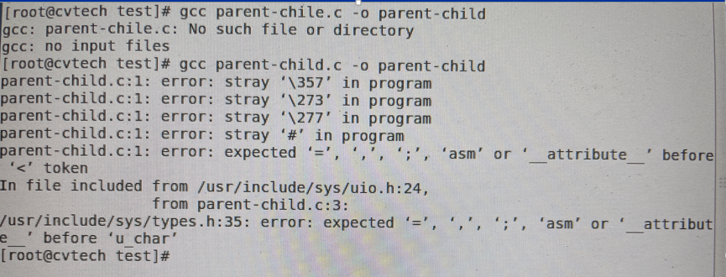
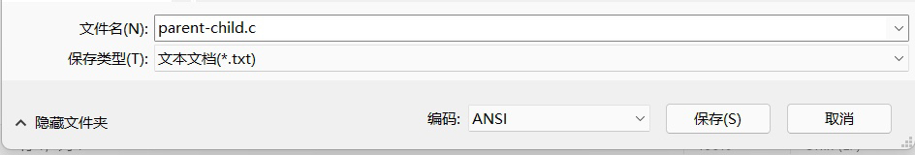
出错信息及其处理
出现错误
解决方法

Slide 24
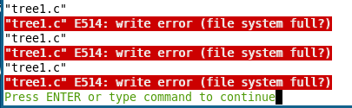
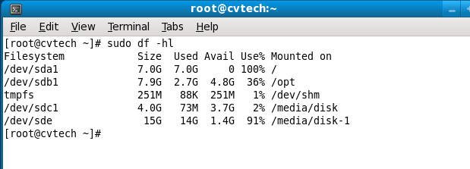
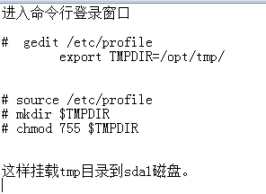
出错信息及其处理
出现错误
解决方法

